Slide 1
8/Θ ΠΕΙΡΑΜΑΤΙΚΟ ΔΗΜΟΤΙΚΟ ΠΑΝΕΠΙΣΤΗΜΙΟΥ ΠΑΤΡΩΝ
Τιτλοσ εργου: «ο κυκλοσ του νερου και η αξιοποιηση του στην οικολογικη γεωργια»
Κατηγορια εργου: Οικολογικη Γεωργια- Βελτιωση παραγωγησ
Ονομα ομαδασ: “Girls only”

Slide 2
ΣΚΟΠΟΣ ΚΑΤΑΣΚΕΥΗς
Η ομάδα μας έχει «υιοθετήσει» την Γ’ του δημοτικού σχολείου μας με σκοπό να λειτουργήσουμε ως μέντορες ώστε να υλοποιήσουμε από κοινού ένα διαθεματικό project με τίτλο «Ο κύκλος του νερού και η αξιοποίησή του στην οικολογική γεωργία». Στόχος μας ήταν να μελετήσουμε τον κύκλο του νερού και να τον αξιοποιήσουμε για το αποδοτικότερο πότισμα των καλλιεργειών με το μικρότερο οικολογικό αποτύπωμα.
Δημιουργήσαμε ένα σκηνικό φυσικού τοπίου με βουνό, ποτάμια, λίμνη και θάλασσα. Κατασκευάσαμε ένα φράγμα που συλλέγει το νερό των ποταμών και το διοχετεύει στις καλλιέργειες μέσα από αρδευτικά κανάλια ανάλογα με τις ανάγκες των καλλιεργειών.
Με αυτό τον τρόπο συνδυάσαμε την οικολογία, τη μηχανική, την ρομποτική και τον προγραμματισμό, εξοικειωθούμε με την φιλοσοφία STEM ενώ ταυτόχρονα καλλιεργήσουμε την κριτική σκέψη, την δημιουργικότητα και τις καλλιτεχνικές και συνεργατικές μας δεξιότητες.

Slide 3
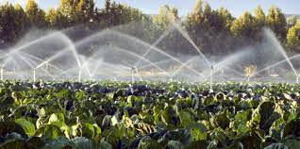
ΤΟ ΠΡΟΒΛΗΜΑ
Στη Μεσόγειο υπάρχουν περιοχές με πολύ ξηρά καλοκαίρια, με αργιλώδη και λοφώδη εδάφη. Το τρεχούμενο νερό είναι συχνά περιορισμένο κι απαγορεύεται η χρήση του για ποτίσματα. Γι’ αυτό, υπάρχει ανάγκη να επινοήσουμε τεχνικές οικονομικής χρήσης του νερού που όμως θα εξασφαλίσουν τη διατήρηση της υγρασίας στο έδαφος.

Slide 4
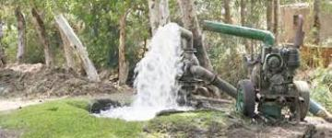
Η ΣΥΝΗΘΗΣ ΠΡΑΚΤΙΚΗ
Ο συνηθέστερος τρόπος συστηματικού ποτίσματος των καλλιεργειών είναι η χρήση γεωτρήσεων. Αυτή η τεχνική όμως αντιτίθεται στις οικολογικές πρακτικές καθώς:
καταναλώνει μεγάλα ποσά ενέργειας για τη λειτουργεία της αντλίας,
γίνεται κατασπατάληση των υπόγειων υδάτινων πόρων,
το νερό πολλές φορές είναι υφάλμυρο με αρνητικές συνέπειες στα οργανοληπτικά χαρακτηριστικά των φυτών

Slide 5
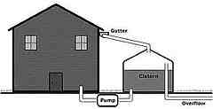
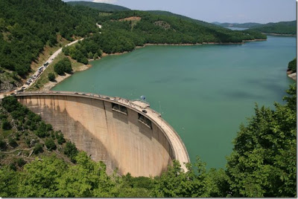
Η λυση
Η χρήση του νερού στην οικολογική καλλιέργεια πρέπει να είναι τέτοια ώστε να χρησιμοποιείται το ελάχιστο δυνατό νερό για την καλή ανάπτυξη των φυτών σε συνδυασμό με την καλύτερη εξοικονόμηση των υδάτινων πόρων αναφορικά με τη συλλογή και την μεταφορά του.
Υπάρχουν αρκετές τεχνικές αξιοποίηση του νερού στην άρδευση όπως η συλλογή των όμβριων υδάτων σε δεξαμενές και τα μικρά φράγματα.

Slide 6
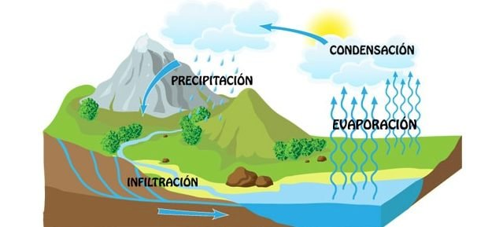
Η προταση/κατασκευη μασ
Η μακέτα μας προσομοιάζει ένα φυσικό τοπίο που περιλαμβάνει ένα βουνό, ποτάμια, λίμνη, ένα μικρό τεχνητό φράγμα, έναν μικρό οικισμό, αγροτικές καλλιέργειες και τη θάλασσα.
Σε αυτό το σκηνικό κινείται ο «σταγονούλης» , ένα μικρό ρομπότ-ξεναγός (Edison) όπου σε συγκεκριμένα σημεία σταματά και φωτίζει μικρά υπομνήματα πάνω στη μακέτα που εξηγούν την εκάστοτε φάση του κύκλου του νερού. Παράλληλα υπάρχει ένας μικρός οικισμός που θεωρητικά από τις στέγες των σπιτιών γίνεται συλλογή των όμβριων υδάτων για την αξιοποίησή τους στις οικιακές καλλιέργειες.
Έξω από τον οικισμό υπάρχουν μεγαλύτερα αγροκτήματα όπου ένας μικροελεγκτής microbit μετρά την υγρασία του εδάφους (με τον κατάλληλο αισθητήρα) και μόνον όταν αυτή πέφτει κάτω από τα επιθυμητά επίπεδα ακούγεται μια δυνατή σειρήνα ενημέρωσης ανάγκης ποτίσματος. Με το άκουσμα αυτής της σειρήνας ενεργοποιείται ο ρομποτικός βραχίονας EdRoboClaw (Edison) που σηκώνει ένα μικρό τμήμα του φράγματος και επιτρέπει σε μια ποσότητα νερού να διοχετεύεται στους αγωγούς ποτίσματος. Όταν η μέτρηση της υγρασία φτάσει σε ικανοποιητικό επίπεδο η σειρήνα σταματά και το φράγμα κλείνει προκειμένου να σταματήσει το πότισμα.

Slide 7
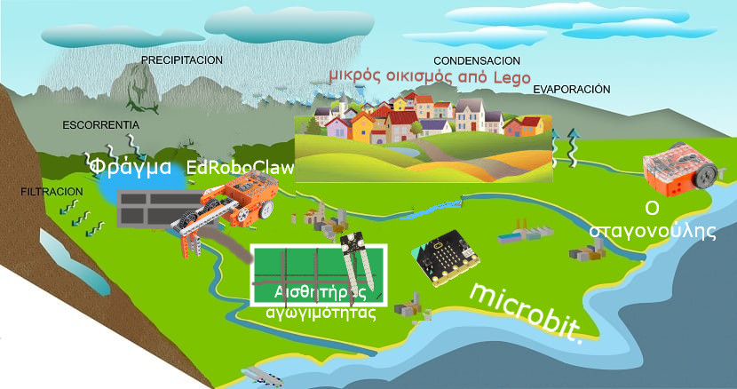
προσχεδιο

Slide 8
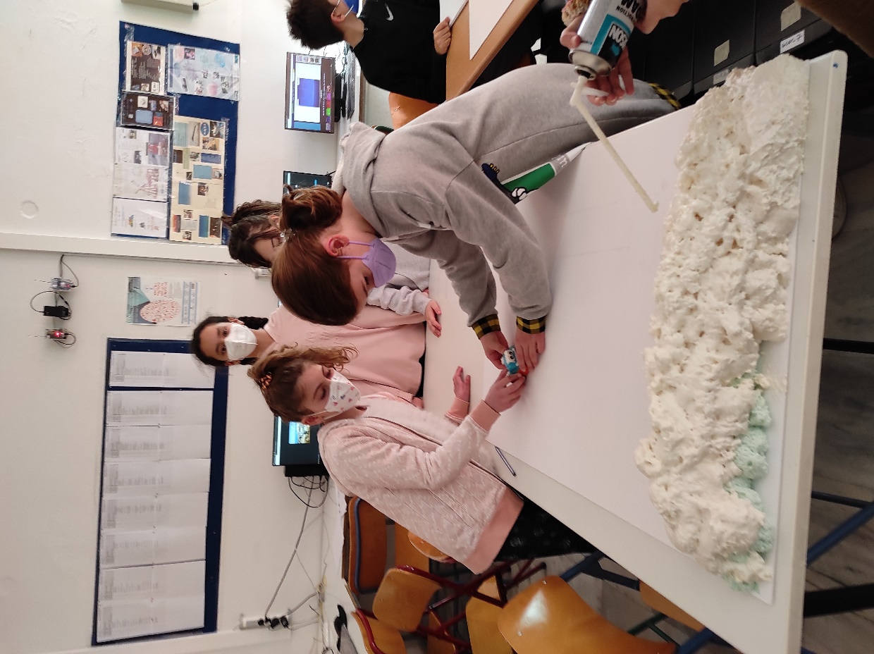
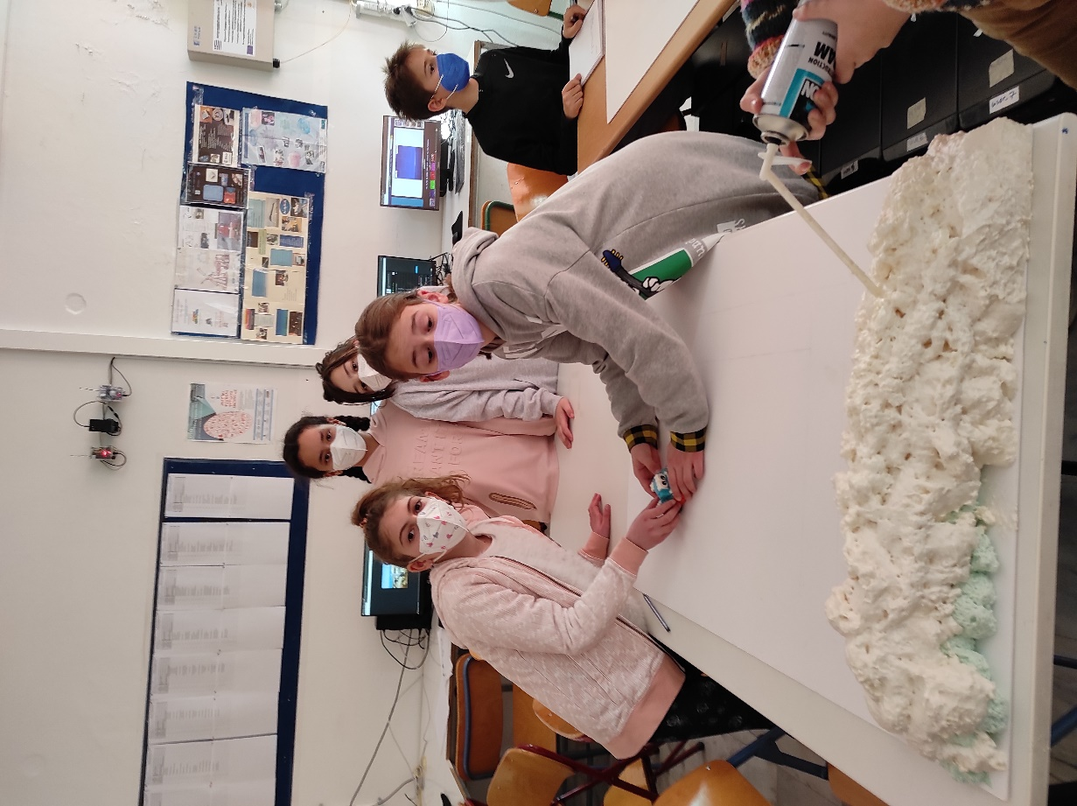
Η ΔΙΑΔΙΚΑΣΙΑ

Slide 9
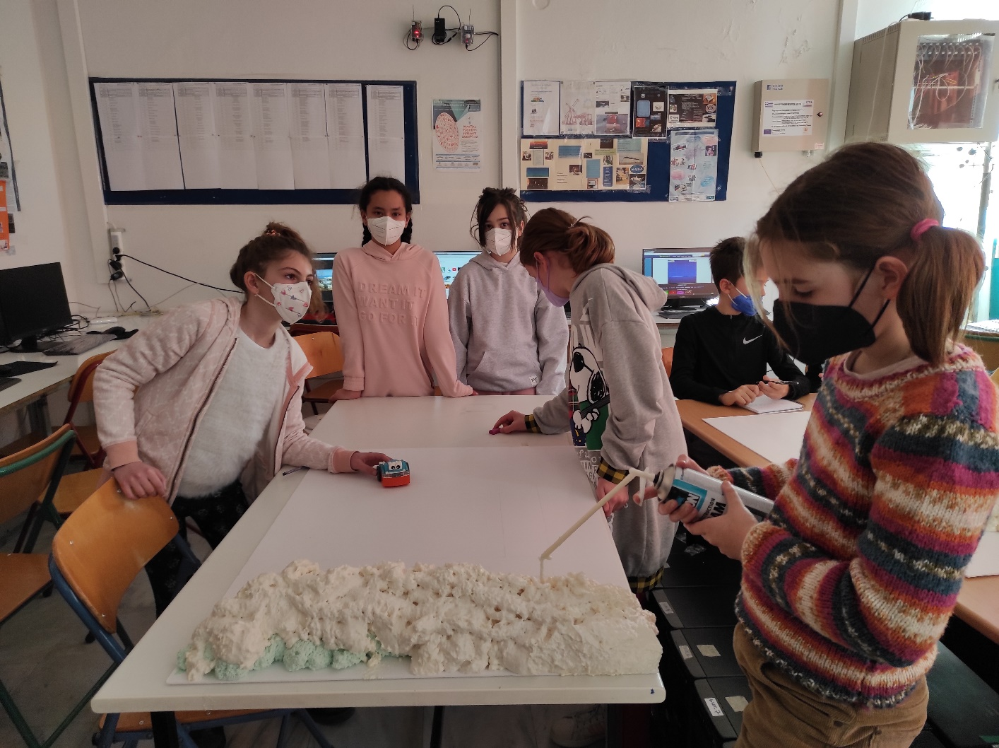
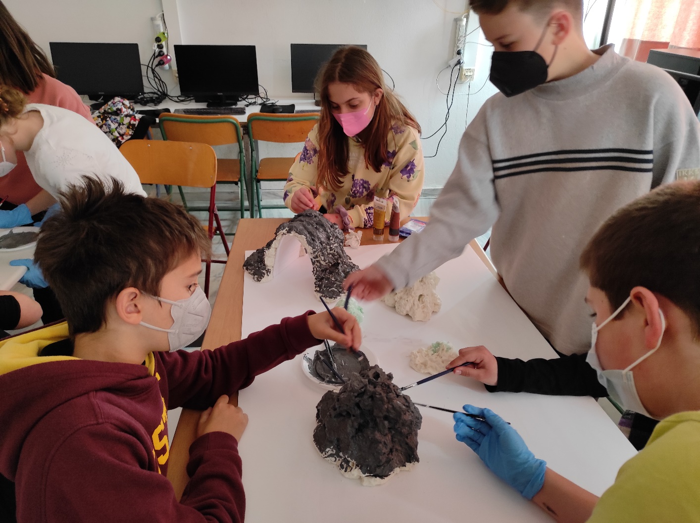
Η ΔΙΑΔΙΚΑΣΙΑ

Slide 10
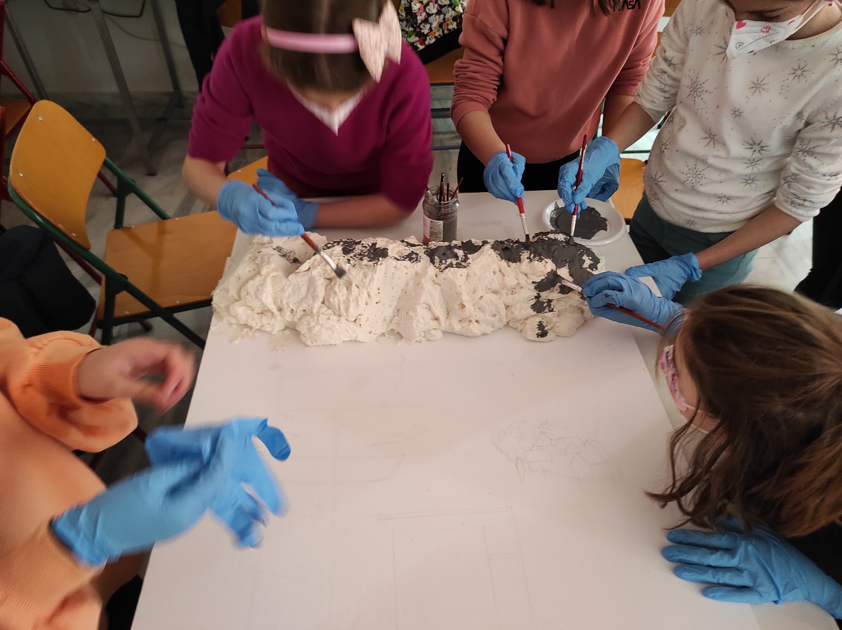
Η ΔΙΑΔΙΚΑΣΙΑ

Slide 11
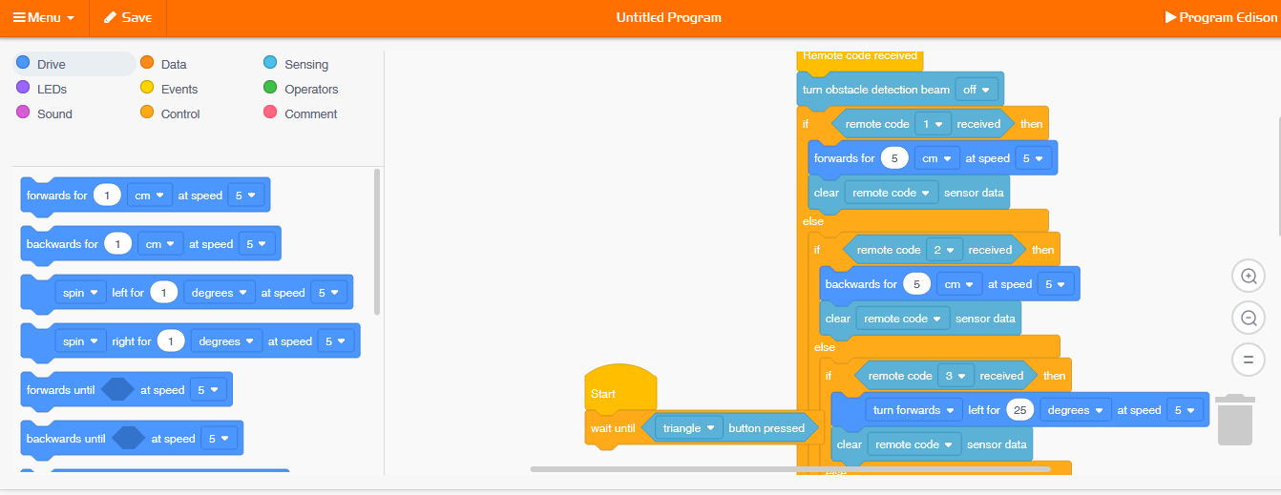
Ο ΚΩΔΙΚΑΣ ΣΕ EDSCRATCH για τον σταγονουλη

Slide 12
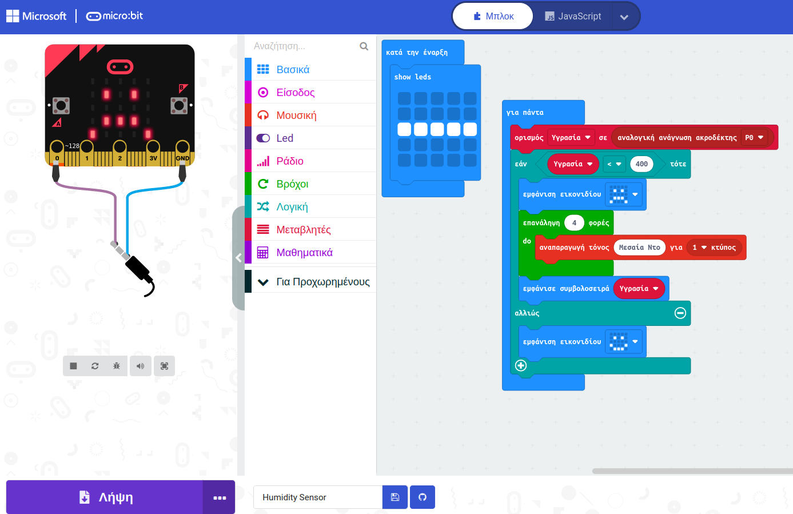
Ο ΚΩΔΙΚΑΣ ΣΕ makecode για το microbit

Slide 13
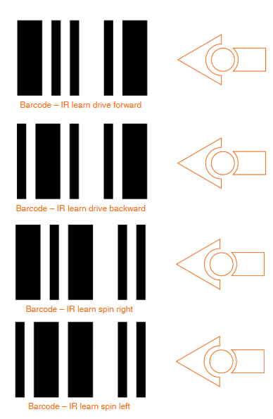
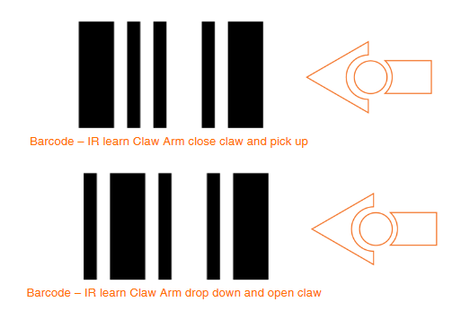
Ο ΚΩΔΙΚΑΣ μΕ barcodes για το edroboclaw

Slide 14
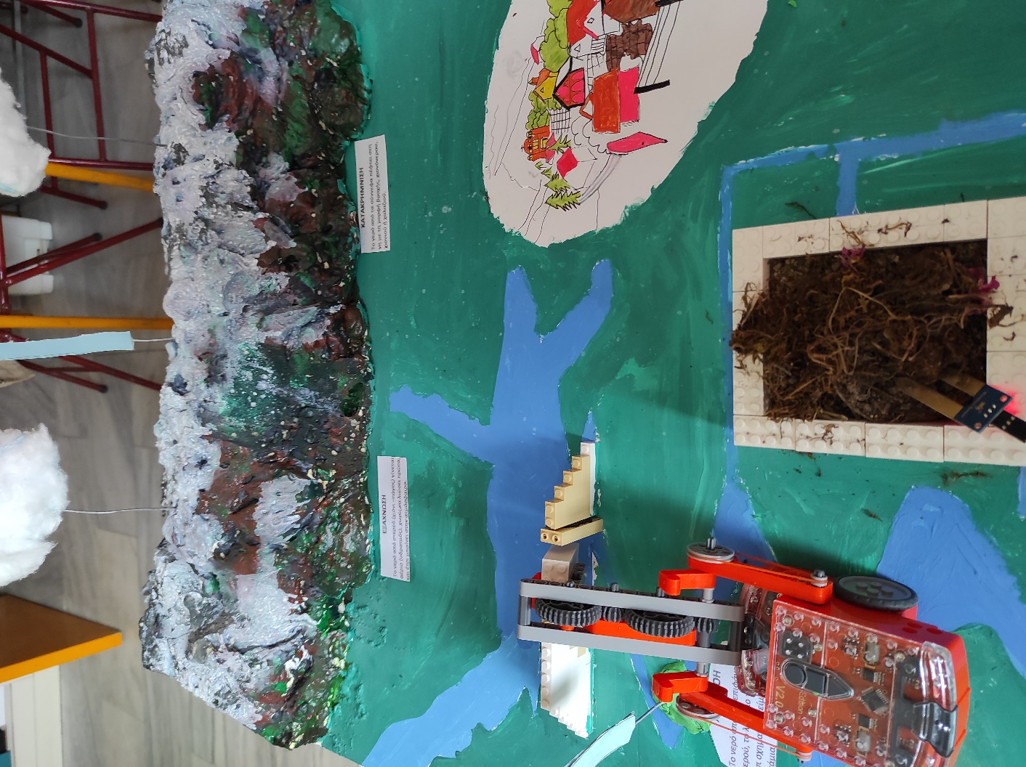
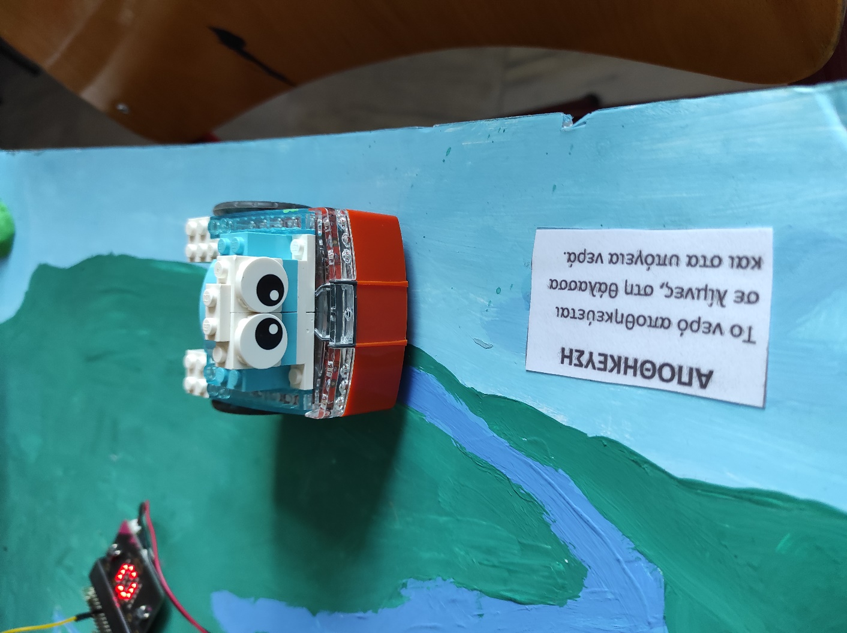
ΤΟ ΑΠΟΤΕΛΕΣΜΑ

Slide 15
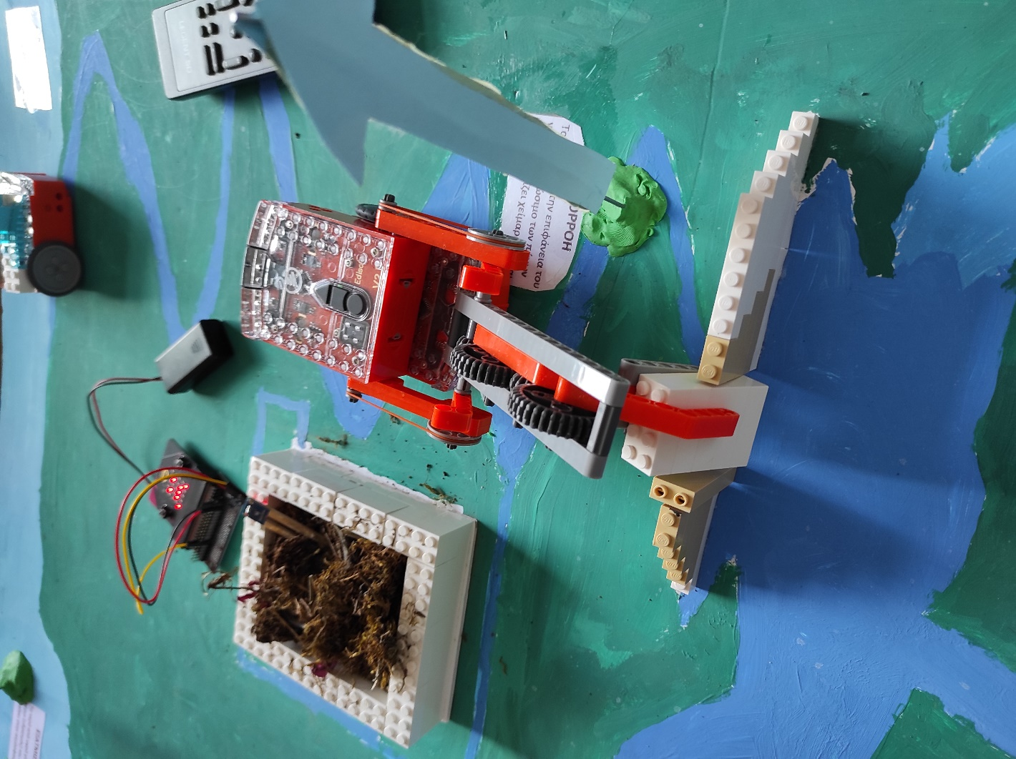
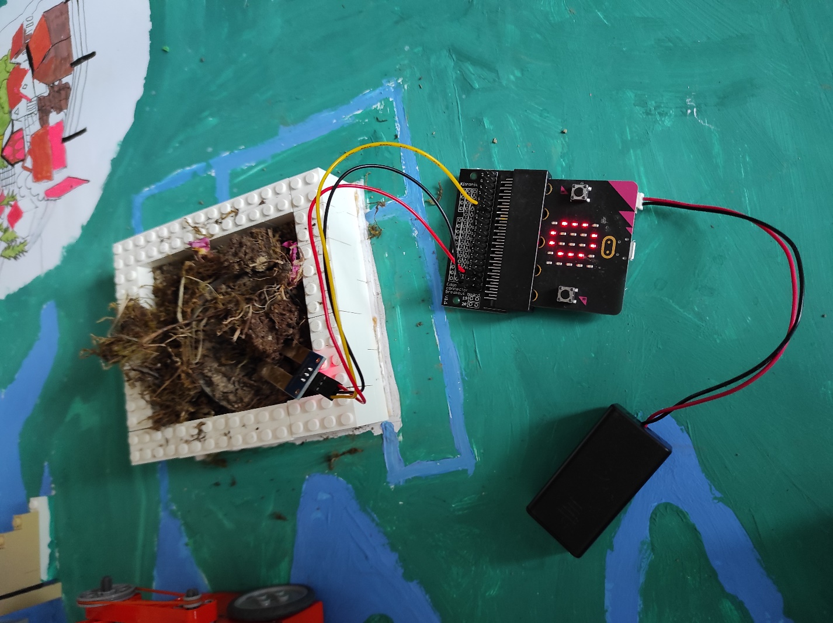
ΤΟ ΑΠΟΤΕΛΕΣΜΑ

Slide 16
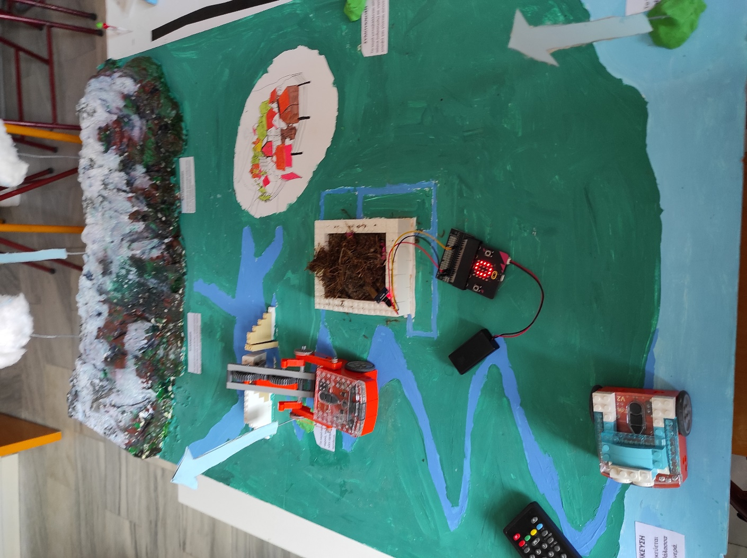
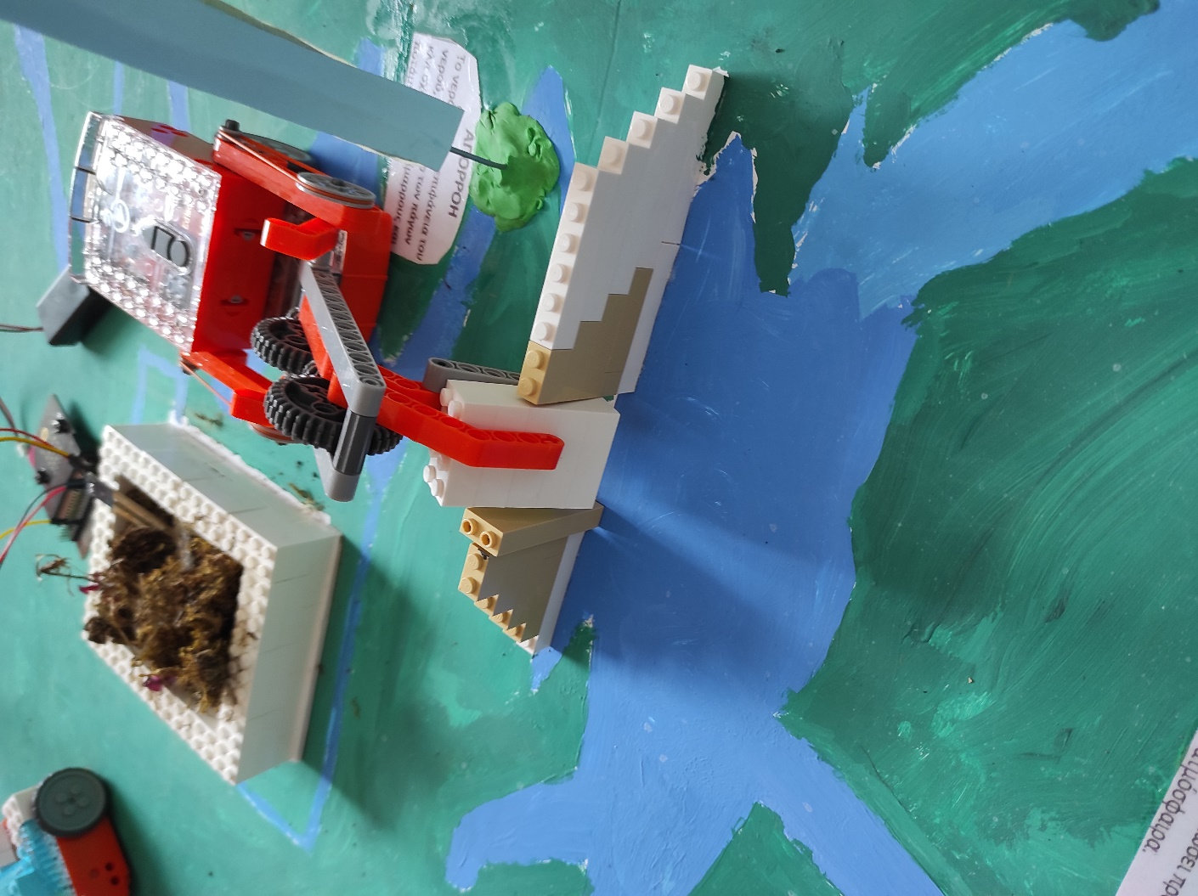
ΤΟ ΑΠΟΤΕΛΕΣΜΑ

Slide 17
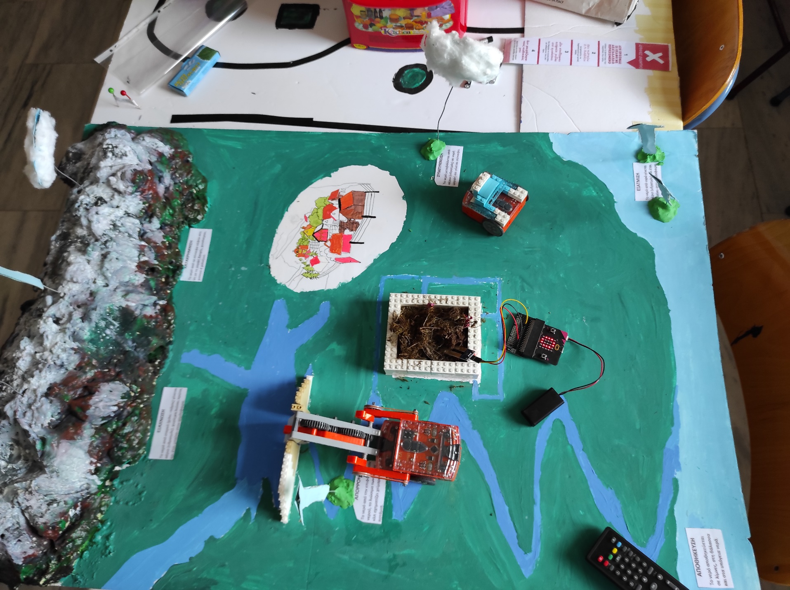
ΤΟ ΑΠΟΤΕΛΕΣΜΑ

Slide 18
ΤΟ ΑΠΟΤΕΛΕΣΜΑ
https://youtu.be/uTr6ilqvz3w

Slide 19
ΤΟ υλικο μασ
https://drive.google.com/drive/folders/1QpHPPAyK3dFEsk5pjWc20Ss7gHtPHW0J?usp=sharing

Slide 20
Σας ευχαριστούμε πολύ!

